Slide 1


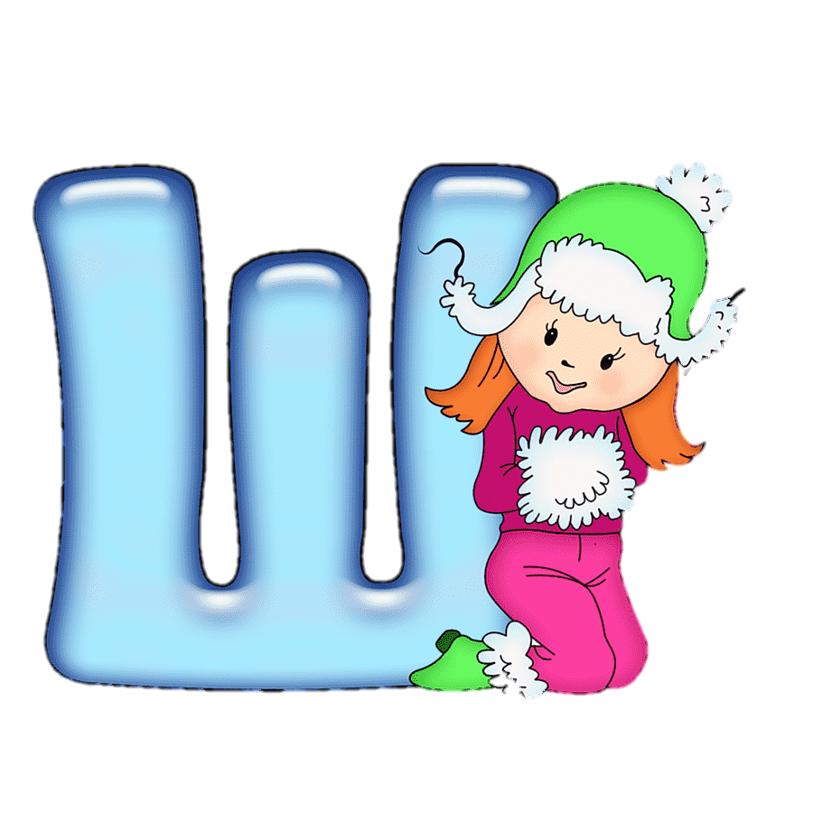

Муниципальное бюджетное дошкольное образовательное учреждение
«Детский сад компенсирующего вида № 77 «Крымчаночка»
муниципального образования городской округ Симферополь Республики Крым
(МБДОУ №77 «Крымчаночка» г. Симферополь)
г. Симферополь ул. Крымских партизан, 19 т. (0652) 44-36-00, sadik_krimchanochka@crimeaedu.ru
Логопедический проект
Я со звуками дружу,
правильно произношу!
Подготовили
Учитель-логопед Рекеда О.Д.
Учитель-логопед Конатьева Е.В.
Симферополь

Slide 2
Актуальность проекта
Речь дошкольников претерпевает множество изменений за первые годы жизни. Некоторые с этим справляются самостоятельно, но детям с ОВЗ, а, конкретно, детям с нарушениями опорно-двигательного аппарата, нередко нужна помощь логопеда в постановке и автоматизации звука.
Работа над звукопроизношением достаточно трудна и не всегда интересна для ребенка. Чтобы повысить интерес детей к логопедическим занятиям, нужны разнообразные творческие задания, новые подходы к коррекционной работе. Одним из путей решения этой проблемы является использование игровых заданий, пробуждающего в ребенке желание самому активно участвовать в коррекционном процессе.
Данный проект можно сделать этот процесс веселым и занимательным.
Вид проекта: коррекционно-развивающий.
Цель проекта: формирование звуковой культуры дошкольников, повышение мотивации к овладению правильным звукопроизношением, помочь детям усвоить артикуляционный и акустический образ звука, необходимый для правильного звукопроизношения, а также повысить возможности полноценного речевого развития дошкольников.
Участники проекта: дети всех возрастных категорий дошкольного учреждения, родители, учителя-логопеды, педагоги ДОУ.
По времени проведения: краткосрочный (11.11.2023 г. – 15.11.2023 г.).

Slide 3
Задачи проекта:
Образовательные:
Закрепить у детей понятие «звук».
Расширить знания о понятиях «дыхание» и «речевое дыхание».
Познакомиться с разными видами музыкальных инструментов.
Познакомиться с чистоговорками и научиться их произносить.
Познакомиться и расширить представления об артикуляционных упражнениях.
Развивающие:
Развивать навыки устной речи.
Развивать навыки фонематического слуха.
Развивать навыки мелкой моторики.
Развивать навыки артикуляционной моторики.
Развивать воображение.
Воспитательные:
Воспитывать навык работы по образцу.
Воспитывать навык изучения нового материала.
Воспитывать навык работе в команде.
Коррекционные:
Корректировать недостатки артикуляционной моторики.
Корректировать навык правильного речевого дыхания.
Корректировать недостатки мелкой моторики.
Корректировать произношение изучаемых звуков в чистоговорках.
Практические:
Вовлечение родителей в коррекционную работу.
Расширение представлений родителей о важности закрепления изучаемых звуков в повседневную жизнь детей.
Создавать условия для исследовательской деятельности.
Ожидаемые результаты:
У детей улучшатся навыки по всем составляющим речевого звука.
У детей повысится интерес к логопедическим занятиям.
У родителей повысится уровень компетентности по вопросу эффективности ежедневной логопедической работы по закреплению навыком звукопроизношения.
Оборудование и материалы:
Шуршащие коробочки, подвесные дыхательные игрушки, волшебные мешочки с наполнением, цветные ладошки, прищепки, чистоговорки, материалы и оборудование для проведения занятий.

Slide 4
Реализация проекта:
 | Тема | Цель | Содержание этапа (мероприятия, занятия) | Участники этапа | Сроки реализации
День 1 | «Знакомимся со звуком С» Осенний ветер спел нам песню С-с-с… В подарок он принес нам листья С-с-с... | Коррекция и автоматизация звука С в речи детей, расширение знаний родителей об особенностях произношения звука С в детской речи. | Оформление входа в детский сад: «Осенние листочки», артикуляционная гимнастика для постановки звука С | Родители Воспитанники ДОУ | 11.11.2024 г.
 |  |  | Разработка конспекта занятия на тему «Звук С» | Учитель-логопед Воспитанники средних групп
День 2 | «Знакомимся со звуком Ш» В тишине лесной глуши Шорох шепоту шуршит: Шу-шу-шу да ши-ши-ши… | Коррекция и автоматизация звука Ш в речи детей, расширение знаний родителей об особенностях произношения звука Ш в детской речи. | Оформление входа в детский сад: «Шуршащие коробочки», артикуляционная гимнастика для постановки звука Ш | Родители Воспитанники ДОУ | 12.11.2024 г.
 |  |  | Разработка конспекта занятия на тему «Звук Ш» | Учитель-логопед Воспитанники старшей группы
День 3 | «Знакомимся со звуком Р» Кража! Караул! Грабеж! Пропажа! Вор прокрался утром рано! «Р» украл он из кармана! | Коррекция и автоматизация звука Р в речи детей, расширение знаний родителей об особенностях произношения звука Р в детской речи. | Оформление входа в детский сад: «Волшебные мешочки», артикуляционная гимнастика для постановки звука Р | Родители Воспитанники ДОУ | 13.11.2024 г.
 |  |  | Разработка конспекта занятия на тему «Звук Р» | Учитель-логопед Воспитанники подготовительной группы
 |  |  | Проведение мастер-класса для педагогов ДОУ на тему «Нетрадиционная техника рисования. Монотипия». | Учитель-логопед Педагоги ДОУ

Slide 5
Реализация проекта:
 | Тема | Цель | Содержание этапа (мероприятия, занятия) | Участники этапа | Сроки реализации
День 4 | «Знакомимся со звуком Л» Ладошка, ладошка, Ладошка моей крошки. Пробудились ладошки - проснулась игра, Вот и нам давно бы проснуться пора. | Коррекция и автоматизация звука Л в речи детей, расширение знаний родителей об особенностях произношения звука Л в детской речи. | Оформление входа в детский сад: «Ладошки на прищепках», артикуляционная гимнастика для постановки звука Л | Родители Воспитанники ДОУ | 14.11.2024 г.
 |  |  | Разработка конспекта занятия на тему «Звук Л» | Учитель-логопед Воспитанники старшей группы
День 5 | «Всё покажем и расскажем» Повторяйте слова, это всем по плечу, Наша речь, наше слово — шестое из чувств. . («Речь» О. Старушко) | Закрепление пройденного материала в чистоговорках. | Оформление входа в детский сад: «Волшебные говорушки» | Родители Воспитанники ДОУ | 15.11.2024 г.
 |  |  | Разработка конспекта занятия на тему «Арти-сказка» | Учитель-логопед Воспитанники младшей группы

Slide 6
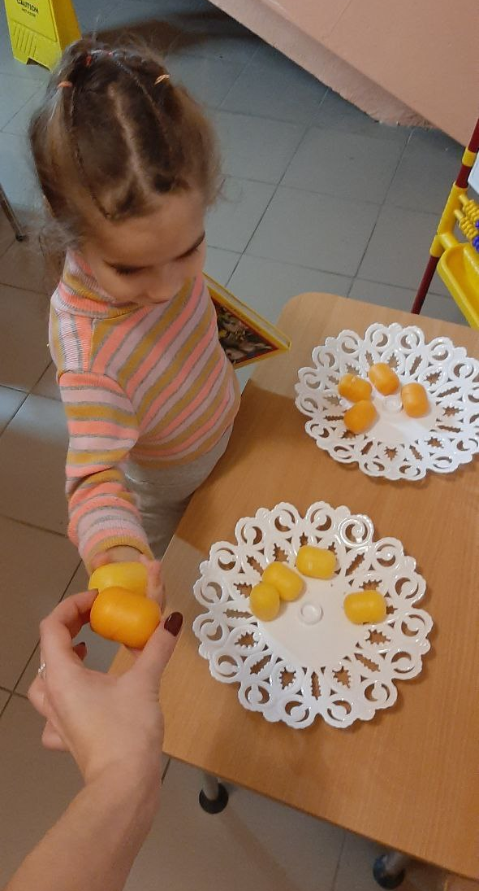
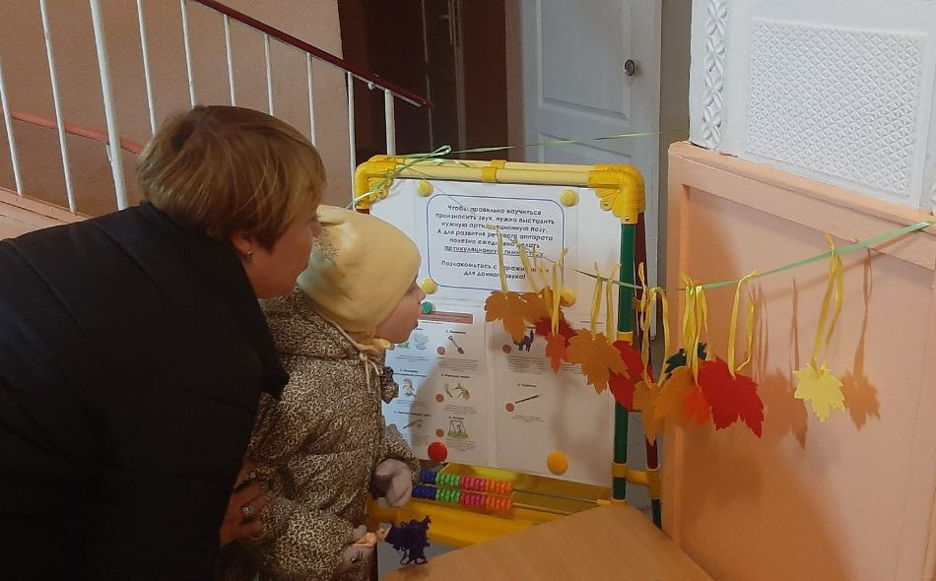
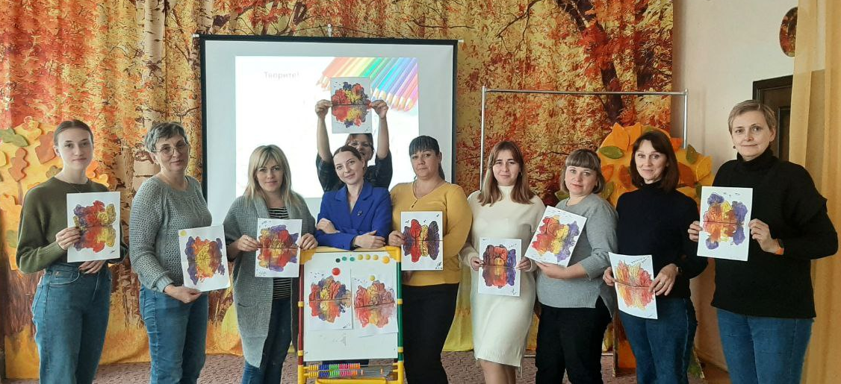
Выводы:
В течение логопедической недели воспитанники ДОУ скорректировали и закрепили произношение изучаемых звуков, улучшили артикуляционные навыки, развили навыки мелкой моторики.
Родители воспитанников расширили знания по особенностям автоматизации звуков в речи дошкольников.
Педагоги и специалисты ДОУ познакомились с одной из нетрадиционных техник рисования.
Учителя-логопеды пополнили свои методические наработки конспектами занятий.
Проект прошел успешно. Цель проектной деятельности достигнута, все задачи выполнены.

